Slide 1
Khởi động

Slide 2
Truyền điện

Slide 3
Tφán
Luyện tập (trang 42)

Slide 4
Thực hành – Luyện tập

Slide 5
3 + 1
4

Slide 6
2 + 1
1 + 1
1 + 0
1 + 4
2 + 2
0 + 2
1 + 5
3 + 3
0 + 6

Slide 7
2 + 1 =
3
1 + 1 =
2
1
+
0
=
1
1 + 4 =
5
2 + 2 =
4
0
+
2
=
2
1 + 5 =
6
3 + 3 =
6
0
+
6
=
6

Slide 8
Mình cùng hát nhé!

Slide 10
2
?
?
3
?
3
?
1
?
1

Slide 11
Ai nhanh hơn

Slide 12
2
?
?
3
?
3
?
1
?
1

Slide 13
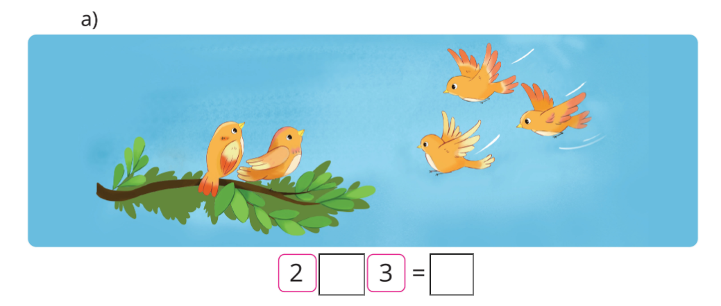
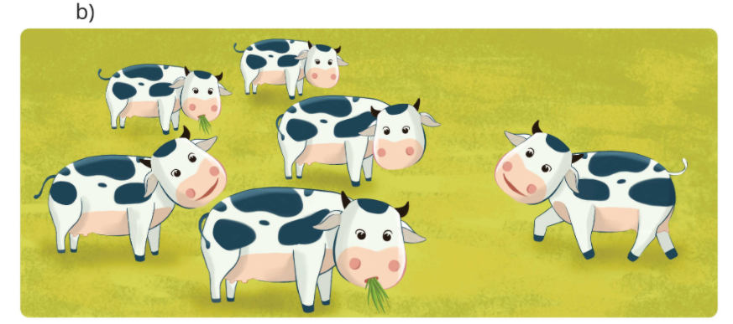
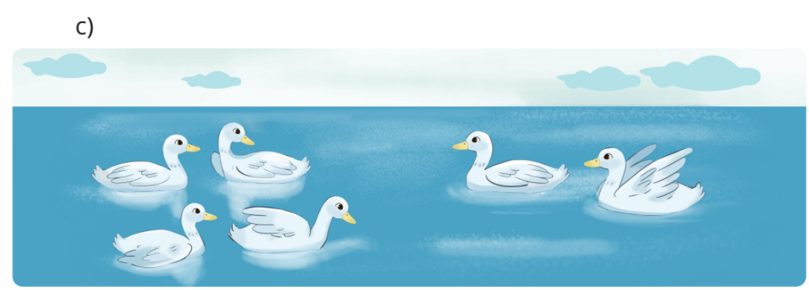
?
?
?
=
?
?
?
?
=
?

Slide 14
+
5

Slide 17
+
5
?
1
=
?
?
=
6
?

Slide 18
+
4
?
2
=
?
?
=
6
?

Slide 19
Vận dụng

Slide 20
Chúc các con
luôn chăm ngoan, học giỏi!

